Slide 1
Vfu-lärardag 11/10-22 för studenter antagna på Förskollärarprogrammet 2022

Slide 2
Varför VFU?
Den verksamhetsförlagda utbildningen är av central betydelse för att studenten ska ges möjlighet att utveckla kunskaper och kompetenser som avser hela förskolläraruppdraget.
I de verksamhetsförlagda kurserna ska studenten ges möjlighet att använda de teoretiska kunskaper som hen tillägnat sig i de campusförlagda kurserna för att kunna fördjupa sin förståelse och därmed stärka sin handlingskompetens.

Slide 3
Förskollärarens viktiga uppdrag
Det är ett stort ansvar att vara förskollärare. Vårdnadshavare måste kunna lita på att du och dina kollegor ger barnen en trygg och utvecklande tid i förskolan. Samhället ställer höga krav på en förskollärares förmåga att bygga en verksamhet som präglas av omsorg om barnets välbefinnande.
I Högskoleförordningen beskrivs vad du måste behärska för att erövra din yrkeslegitimation. Din utbildning vid Malmö universitet är uppbyggd för att underlätta din väg in i yrket.
De kunskaper som du tillägnar dig under din utbildning ska du inte enbart använda i mötet med barnen – dessa förmågor utgör grunden för att du ska kunna föra kollegiala samtal om förskollärarens profession och om förskolan som organisation i ett demokratiskt samhälle.

Slide 4
Sekretess och tystnadsplikt
Sekretess innebär ett förbud att röja uppgifter och är en inskränkning i den svenska offentlighetsprincipen. De känsliga uppgifter som förskolepersonal tar del av i sitt arbete med barnen skyddas av bestämmelser i sekretesslagen.
Tystnadsplikten gäller hela livet och måste särskilt iakttas t.ex. vid resa till och från partnerskolan, vid samtal i det egna hemmet och vid återkomsten till högskolan. När studenten har uppföljning efter VFU och delger andra sina erfarenheter, ska uppgifterna avidentifieras så att ingen kan peka ut barnet eller dennes anhöriga.
Under VFU kan kommun/partnerskola begära att den studerande ska underteckna en sekretessförbindelse.
Viktigt att ni lyssnat till de digitala föreläsningarna av Annika Rosén!
Se Förskollärareprogrammets Canvassida.

Slide 5
Utbildningsstrukturen på Förskollärarprogrammet
Höst 2022 - Termin 1
Barndom och lärande: Pedagogik i förskola, 9 hp
Verksamhetsförlagd utbildning intro
Barndom och lärande: Barns mångsidiga utveckling, 9 hp
Omsorg, sociala relationer och ledarskap, 12 hp
Vår 2023 - Termin 2
Barndom och lärande: Förskolans, skolans och barndomens framväxt, 9 hp
Barndom och lärande: Estetiska uttrycksformer och didaktik, 15 hp
Verksamhetsförlagd utbildning I, 6 hp
Höst 2023 - Termin 3
Barndom och lärande: Literacy och didaktik, 15 hp
Barndom och lärande: Matematik och didaktik, 15 hp
Vår 2024 - Termin 4
Verksamhetsförlagd utbildning II, 6 hp
Barndom och lärande: Naturvetenskap, teknik och didaktik, 12 hp
Specialpedagogik i förskola, 12 hp
U – Utbildningsvetenskaplig kärna F – Fördjupningsämne, Barndom och lärande
Höst 2024 - Termin 5
Barndom och lärande: Perspektiv på barndom, 9hp
Verksamhetsförlagd utbildning III, 12hp
Förskola, värdegrund och samhälle, 12hp
Vår 2025 - Termin 6
Barndom och lärande: Verksamhetsutveckling och kvalitetsarbete, 15 hp
Vetenskap och kritiskt förhållningsätt, 12 hp
Höst 2025 - Termin 7
Examensarbete i fördjupningsämnet, 15 hp
Verksamhetsförlagd utbildning IV, 6 hp
Barndom och lärande: Perspektiv på förskolläraryrket, 9 hp

Slide 6
Pedagogisk stöd – Eunice Moon
https://student.mau.se/stod/pedagogiskt-stod/

Slide 7
Struktur i VFU
Varje VFU-kurs har en kursplan och en kursguide
Varje kurs inleds med en obligatorisk introduktion
Genomgång av lärandemål, upplägg, examination och betygskriterier
Diskussion av strategier för att uppnå lärandemål
För att äga tillträde till en kurs i VFU måste tidigare VFU-kurs vara godkänd. En student har endast rätt till en omtentamen i varje kurs i verksamhetsförlagd utbildning.

Slide 8
VFU är obligatorisk
Omfattar heltid – 40 timmar/ vecka
I 40 timmar ingår även egen reflektionstid, reflektionstid i grupp samt handledning
Godkänd frånvaro:
Sjukdom, VAB

Slide 9
Lärandemål
Lärandemål 1: Undervisning
Lärandemål 2: Värdegrund
Lärandemål 3: Förskolans uppdrag

Slide 10
Bedömningsprocess och uppgifter
Lärandemål 1: Undervisning
Studentens inlämnade planering och genomförda undervisning följd av ett trepartssamtal
Lärandemål 2: Värdegrund
Examinerande seminarium baserat på en skriftlig presentation av ett dilemma hämtat från verksamheten i relation till förskolans värdegrund.
Lärandemål 3: Förskolans uppdrag
Individuell skriftlig text där lärandemålet om förskolans uppdrag relateras till den egna professionsutvecklingen och förskolläraruppdraget.
Handledarens VFU-rapport
Handledaren dokumenterar studentens fullgjorda verksamhetsförlagda utbildning i en VFU-rapport. Denna ska redogöra för studentens prestationer i relation till kursens lärandemål samt vad studenten behöver utveckla i nästkommande VFU-kurs.
VFU examineras av universitetsläraren som följer studenten genom hela utbildningen.
Betygssättning: U/G/VG

Slide 11
Trepartssamtal
Lärandemål 1: Undervisning
Ett trepartssamtal ska genomföras och att detta utgör en viktig avstämning av studentens professionsutveckling och förutsättningar att nå kursmålen.
Studenten lämnar in en planering och genomför undervisning som universitetsläraren observerar följd av ett trepartssamtal (student – handledare – universitetslärare)

Slide 12
Examinerande
Seminarium
Lärandemål 2: Värdegrund
Seminarium baserat på en skriftlig presentation av ett dilemma hämtat från verksamheten i relation till förskolans värdegrund.
Riktmärket för studentens presentation är 15 minuter. Adekvat tid för efterföljande diskussion ska avsättas.

Slide 13
Individuell text
Lärandemål 3: Förskolans uppdrag
Individuell skriftlig text där lärandemålet om förskolans uppdrag relateras till den egna professionsutvecklingen och förskolläraruppdraget.

Slide 14
VFU-rapporten
Vfu-handledarens roll i bedömning av student
Handledaren dokumenterar studentens fullgjorda verksamhetsförlagda utbildning i en vfu-rapport. Denna ska redogöra för studentens prestationer i relation till kursens lärandemål samt vad studenten behöver utveckla i nästkommande vfu-kurs.

Slide 15
Forskning och erfarenhetsbaserad kunskap
Att knyta ihop forskning med beprövat erfarenhet är stommen i förskollärarens yrkesroll.
I din vfu-utbildning börjar du att koppla ihop teorier och forskning med ditt förskolläraruppdrag samt din professionsutveckling.
Vad kan förskollärarens ansvar att bedriva en utbildning som vilar på vetenskaplig grund och beprövad erfarenhet innebära i praktiken?

Slide 16
Två sanningar närmar sig varann.
En kommer inifrån, en kommer utifrån
och där de möts har man en chans att få se sig själv.
- Tomas Tranströmer, Preludier II, Mörkerseende 1970

Slide 17
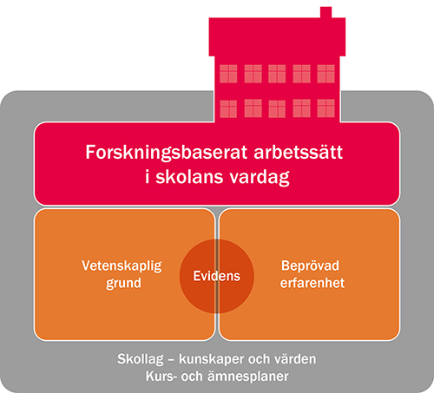
Vetenskaplig grund & Beprövad erfarenhet
För att omsätta skollagens krav på vetenskaplig grund och beprövad erfarenhet krävs ett forskningsbaserat arbetssätt, där form och innehåll i skolans och förskolans verksamhet bygger på bästa tillgängliga kunskap – evidens – bestående av dessa båda komponenter.
www.skolverket.se

Slide 18
Utbyte-samtal med student i termin 5
Studenter i Termin 5 (vfu-kurs 3) kommer vara ute på vfu samtidigt som er.
Ett möte mellan er i termin 1 och studenter i termin 5 ska organiseras på förskolan.
Möjlighet för er att ställa frågor kring utbildningen, vfu'n samt rollen som blivande förskollärare.

Slide 19
Reflektionstid
Att reflektera över det som sker i den verksamhetsförlagda utbildningen är viktigt. Det ger er en möjlighet att koppla de teoretiska kunskaper som ni får ifrån den universitetsförlagda utbildning till det som sker i arbetet på förskolan.
Tid för reflektion - Hur lång tid?
Organiseras tillsammans med er vfu-handledare

Slide 20
Loggbok
Under alla dina VFU-perioder uppmuntras du att föra loggbok för din egen reflektion och professionsutveckling. Detta är din egen dokumentation och behöver inte delas vidare.
Kvalitet över kvantitet (som allt arbete i förskolan)!
Sekretess!

Slide 21
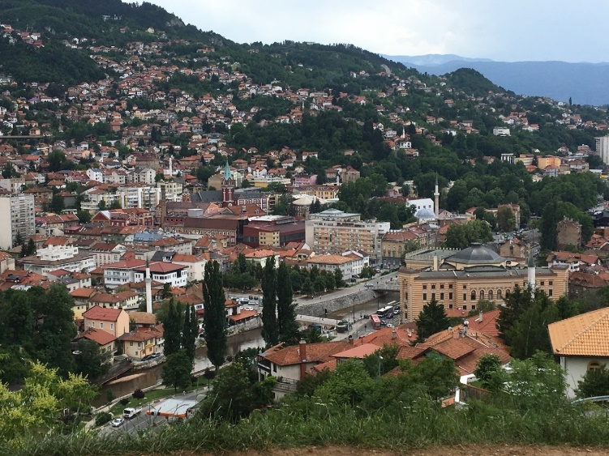
VFU utomlands
Som student på förskollärarprogrammet kan du ansöka om att göra en del av din VFU på en förskola utomlands
Du kan göra vfu-utomlands i termin 4
Två alternativ: 1. Söka till våra fasta platser 2. Själv söka upp en lämplig förskola i valfritt land och ange sedan ditt önskemål i en ansökan
Är du intresserad och vill ha mer information, kontakta johanna.boussard@mau.se
Info på studentwebben:”Internationella möjligheter”

Slide 22
VFU utomlands
Fasta platser som du kan ansöka till just nu:
Sarajevo, Bosnien och Hercegovina (flera förskolor)
Kampala, Uganda
Hamburg och Berlin, Tyskland (för musikprofil)
Wollerau, Schweiz
Oslo, Norge
Brno, Tjeckien
Linz, Österrike
Lissabon, Portugal

Slide 23
Är du intresserad av att göra VFU-utomlands i Sarajevo?
Kontakt: Zenada Mehmedovic (projektledare)
zenada.mehmedovic@mau.se

Slide 24
Sarajevo ”slottets stad”, huvudstaden i Bosnien och Hercegovina

Slide 25
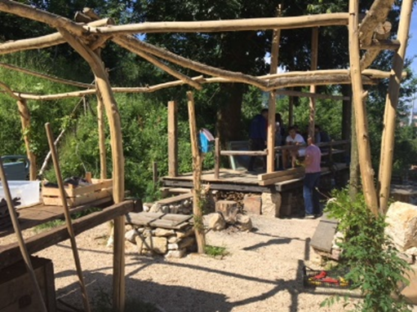
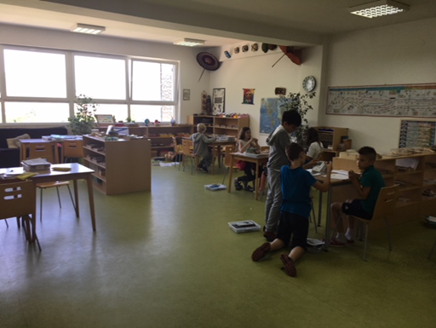
Skola och Förskola: Bloom, med internationell profil samt Montessori pedagogik och utomhuspedagogik

Slide 26
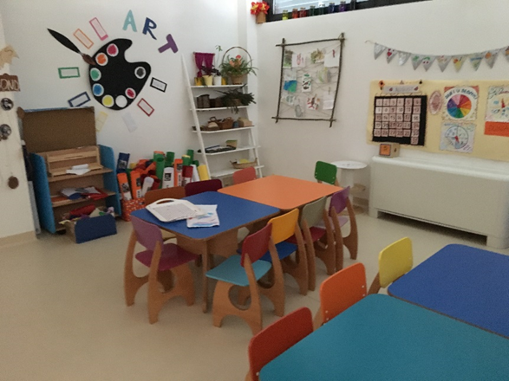
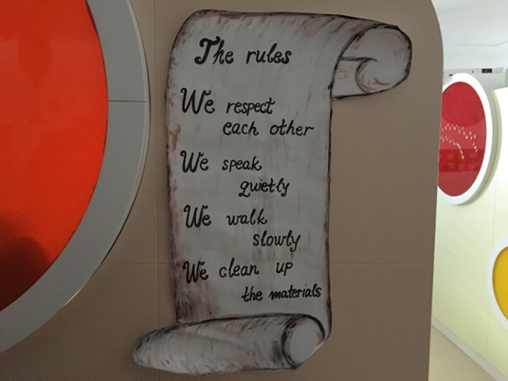
Förskola: Smart, förskolan har en inriktning av Reggio Emilia filosofin. Undervisningsspråket är både engelska och bosniska.

Slide 27
”Det talade språket, i mötet med barn, är inte allt.”

Slide 28
Samarbete i uppstart i Schweiz

Slide 29
VFU-placering
Som student:
blir du placerad på en partnerförskola
stannar du på samma förskola/förskoleområde under hela utbildningen
får du en handledare och knyts till ett eller flera arbetslag
Placering på kommun görs av VFU-organisationen och kommunen placerar sedan på VFU-förskola
Vid frågor om placering kontakta VFU-organisationen: ls.vfu@mau.se
På VFU-sidan på studentwebben finns information kring det mesta som rör din VFU: https://student.mau.se/jobb-praktik/praktik-och-vfu/vfu-for-lararprogram/#accordion-51168

Slide 30
Belastningsregistret
Tänk på att alltid ha aktuellt utdrag ur belastningsregistret
Ett utdrag gäller enbart 1 år
https://polisen.se/tjanster-tillstand/belastningsregistret/?pk_campaign=belastningsregistret&pk_source=google&pk_medium=cpc&pk_content=allman&gclid=EAIaIQobChMIw-LYp5WP-gIVx-N3Ch0rnQ02EAAYASAAEgJKxvD_BwE
Ni får öppna brevet
Ni äger originalet – förskolan ska enbart ta en kopia

Slide 31
VFU-portföljen för studenter - en introduktion

Slide 32
Vad är VFU-portföljen?
Pedagogiskt verktyg för lärarstudenter under VFU:n
Alla dokument samlade på ett ställe (VFU rapport, kursdokument, dokumentation etc.)
Stöd i professionsutvecklingen
Se VFU placering och kontaktuppgifter
Plattform för dialog mellan student, handledare och VFU-lärare
Kompatibel med alla skärmar

Slide 33
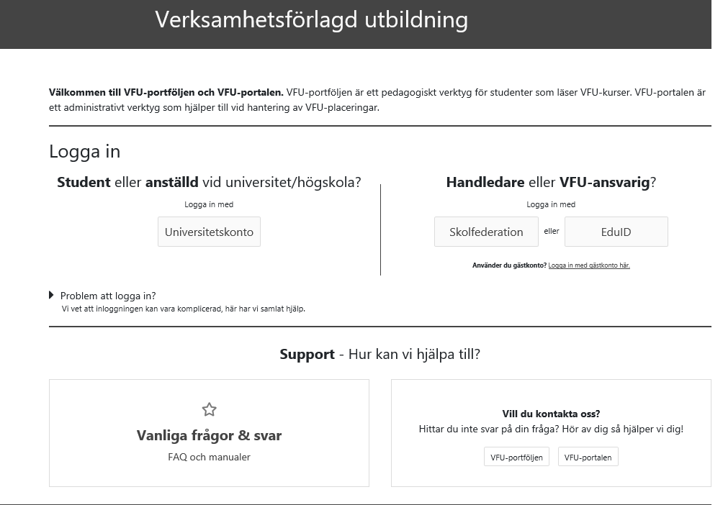
Skriv vfusyd.su.se i adressfältet
Logga in med ditt universitetskonto

Slide 34
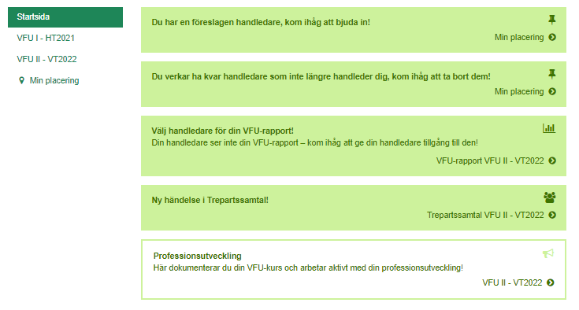
Din startsida i VFU-portföljen
På startsidan kommer du påminnas om att:
Bjuda in din VFU-handledare
Ta bort VFU-handledare som inte längre handleder dig
Ge din VFU-handledare tillgång till VFU-rapporten (OBS!! Ingen handledare ska tilldelas någon VFU-rapport under introduktionsveckan)

Slide 35
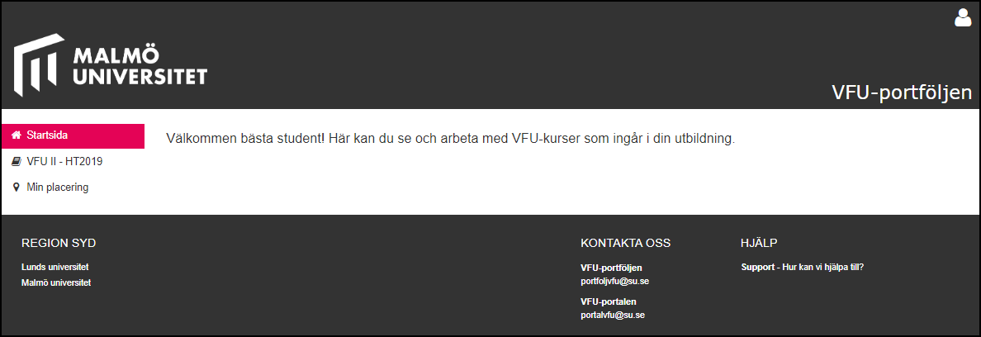
Klicka på figuren för att logga ut och för att skapa profilsida
Klicka på figuren i högra hörnet för att logga ut och för att skapa profilsida
Skapa en profilsida med text och bild
Blir synlig för din handledare och VFU-lärare

Slide 36
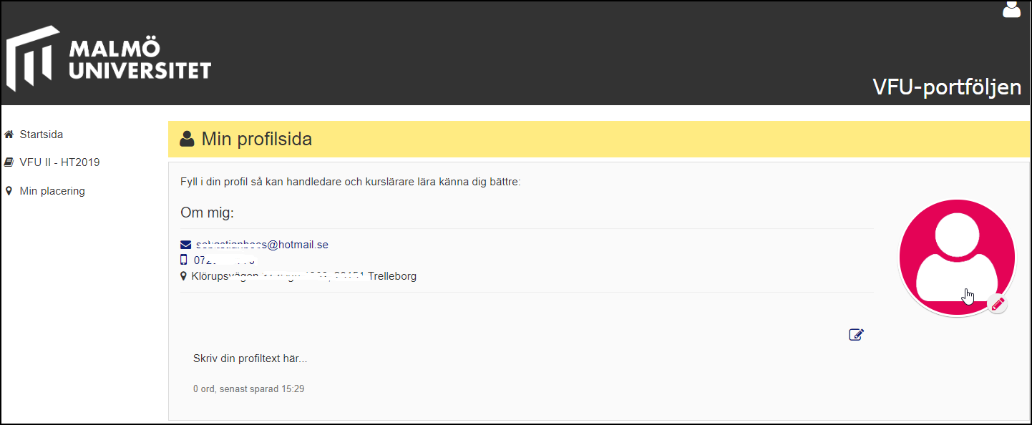
Så här skapar du din profilsida
Kontaktuppgifter till dig hämtas från Ladok
Skriv vem du är och lägg in en bild som blir synlig för VFU-lärare och VFU-handledare

Slide 37
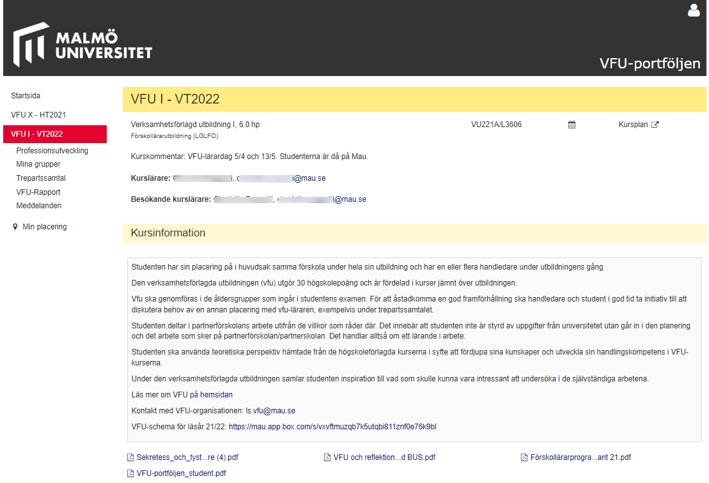
Du hittar all information om kursen på kurssidan
Klicka på aktuell VFU-kurs

Slide 38
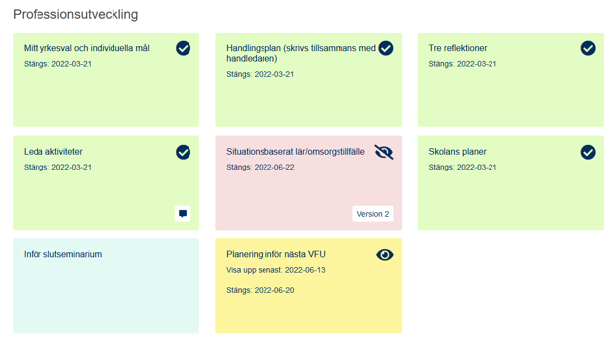
Professionsutveckling (f.d. Uppgiftssidan)
OBS! Inga moment/uppgifter kommer att läggas ut som du ska lämna in svar på under introduktionsveckan
Här dokumenterar du din professionsutveckling
Olika färger för olika status:
Du har ej visat upp dokumentationen
Din dokumentationen visas för kurslärare och handledare
Din lärare har klarmarkerat
Din lärare har öppnat en ny version
Ingen dokumentation krävs (läsuppgift)
Oläst meddelande i dialogfältet
Stängningsdatum

Slide 39
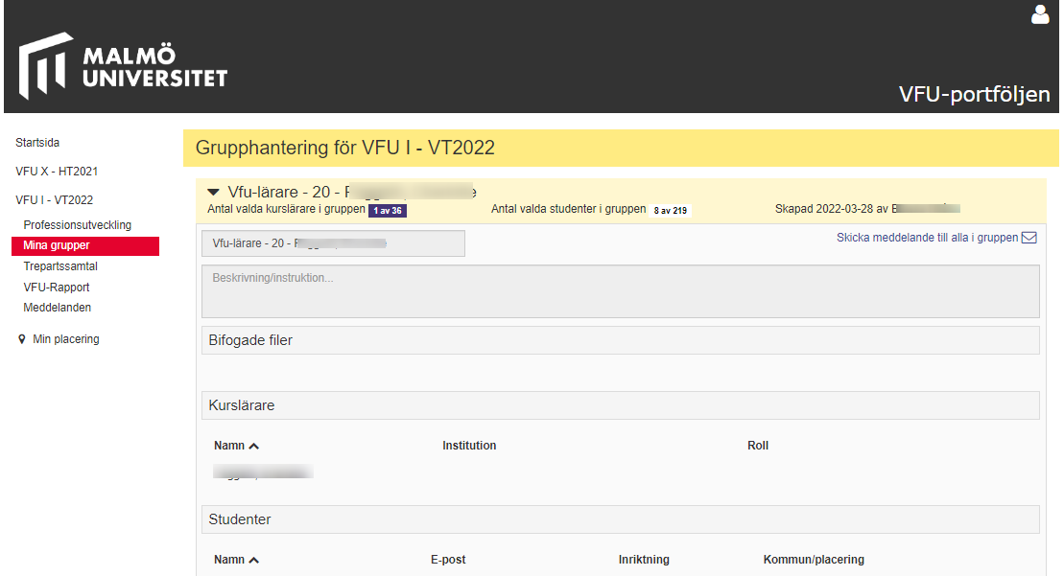
På gruppsidan så kan du se ev. dokument som är uppladdade på gruppens sida av VFU-läraren samt vilka de övriga deltagarna är
Här kan du se vilka grupper du är tillagd i samt mejla gruppmedlemmarna
Klicka på
Mina grupper

Slide 40
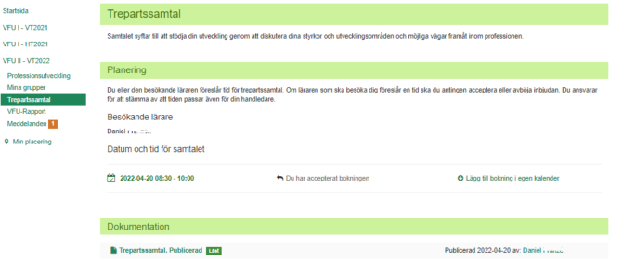
Trepartssamtal
Om trepartssamtal ingår i kursen har du möjligheten att ta emot och svara på bokningsförslag från din besökande lärare. I vissa fall så kan du även själv föreslå tider för samtal. Se även våra hjälpartiklar på följande sida
https://mau.topdesk.net/solutions/open-knowledge-items/item/KA%200451/sv_SE/
OBS! Inget trepartssamtal hålls under introduktionsveckan

Slide 41
Meddelande
Dina lärare eller VFU-organisationen kan skicka meddelande till dig via VFU-portföljen

Slide 42
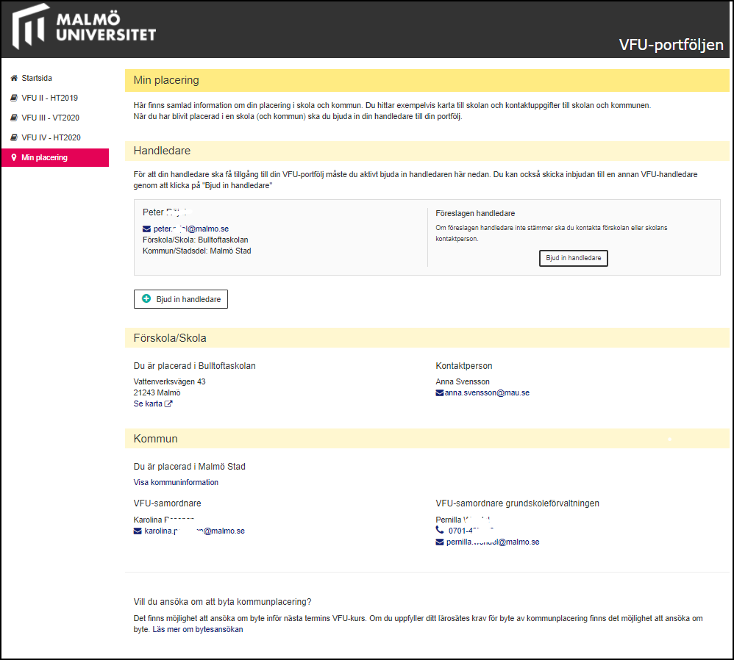
Under ”Min placering” i VFU-portföljen hittar du information om din VFU-placering, bjuder in din handledare samt ansöker om byte till en annan kommun
Här visas din placering
Här bjuder du in din handledare
Om du saknar VFU-handledare, kontakta skolans kontaktperson!
Gör en bytesansökan om du önskar ansöka om byte till annan kommun

Slide 43
Tilldela din handledare VFU-rapporten vid varje ny VFU-kurs (dock ej under VFU X =introduktionsveckan)
VFU-rapport är det bedömningsunderlag (dvs närvarorapportering samt bedömning) som din handledare fyller i och slutligen publicerar när du varit ute på din VFU-period.
OBS! Handledare ska inte tilldelas någon VFU-rapport under introduktionsveckan

Slide 44
Har du frågor om VFU-portföljen kan du hitta dina svar på Vanliga frågor & svar på inloggningssidan https://vfusyd.su.se/
Behöver du eller din handledare support?
portfoljvfu@mau.se

Slide 45
Fokusområde under introduktionsveckan
Förskolor du mött eller kommer att möta kan se mycket olika ut, dels beroende på fysiska miljön, men också utifrån hur verksamheten bedrivs och organiseras.
Fokus under introduktionsveckan är att observera hur verksamheten på din VFU- förskola är organiserad.
Lek
(Vad leker barnen med? Vilka leker barnen med? När finns det utrymme för barns egen lek? Hur närmar sig de vuxna barnens lek?)
Omsorg
(Hur synliggörs omsorgen, dvs hur ser man att omsorgen är en viktig del av förskolans verksamhet/ i förskolans utbildning? I vilka delar/ moment ser man det tydligast och på vilket sätt?)
Undervisning
(Var och när bedrivs den planerade undervisningen? Hur kommer den planerade undervisning till uttryck i barnens lek? Var och när sker spontan undervisning? Hur synliggörs/uppmärksammas/kommuniceras den spontana undervisningen?)
Ta med dig dina observationer till vår träff sista fredagen i VFU perioden, då vi träffas och diskuterar kring det ni kommit fram till utifrån frågeställningarna:
Vad kan vi se för likheter/olikheter på förskolorna?
Och vad kan det i så fall bero på?

Slide 46
Introduktionsveckan – seminarium 2
fredag 21/10
Kl. 9.15 - 12
G8:246 Max + Hanan – Basgrupp C - Gul + Grön + Orange
G8:255 Anna V + Suzanne - Basgrupp C - Lila och Beige
G8:260 Zenada – Basgrupp B – Gul + Grön
G8:262 Markus – Basgrupp B – Orange + Lila
G8:265 Dorota – Basgrupp B – Beige + Basgrupp A – Grön
NI: A0614 Sirkka – Basgrupp A – Gul och Beige
OR: B230a Lisa + Rebecka – Basgrupp A – lila + orange
OR: B422 Ann + Malin B Ellström – Halva musikprofilen
OR: C232 Jenny – Basgrupp D – Gul + Grön
OR: E336 Åsa S – Halva musikprofilen
OR: E477 Rehan – Basgrupp E – Gul + Grön
Kl. 13.15 - 16
G8: 246 Marit – Basgrupp D Orange + Lila
G8: 252 Charlotte – Basgrupp E – Beige + Lila
G8: 255 Ingrid – Basgrupp F – Beige + Lila
G8:260 Gun – Basgrupp F – Orange + Basgrupp G Orange
G8:262 Linda – Basgrupp G – Beige + Lila
G8:265 Therese – Basgrupp H – Gul + Beige
NI: C0312 Catrin – Basgrupp H – Grön + Orange
OR: B231a Hoang – Basgrupp H – Lila + Basgrupp I Gul
OR: B422 Karin – Basgrupp I – Grön + Orange
OR: C232 Louise – Basgrupp G - Gul och Grön
OR: C477 Yvonne – Basgrupp I – Beige + Lila
OR: E477 Elisabeth – Basgrupp F – Gul + Grön
OR: F416 Anette – Basgrupp D Beige + Basgrupp E Orange

Slide 47
Introduktionsveckan – seminarium 2
fredag 21/10
Kl. 9.15 - 12
OR: B422 Ann Brovall + Malin B Ellström
Elias Martinsson
Tindra Nordahl
Elsa Okmark
Amanda Osberg
Valerina Sahiti
Charlotte Schmidt
Ellen Stein
Eddie Sundling
Carl-Johan Svensson Hebrand
Gabriella Varga
Madicken Zaar
Kl. 9.15 - 12
OR: E336 Åsa Sahlee
Renée Anderberg
Moa Asplund
Andréa Berlin
Iben Damm Rønne
Emelie Josefine Grankvist
Janina Jebril
Sam Kamber
Lundrim Kuqi
Maja Lindau
Tamako Lyngemark
Camilla Lövström

Slide 48
Vi önskar er en riktigt givande och intressant introduktionsvecka!

